Slide 1
中国统计数据应用
支持系统介绍
One-stop Shop for Business Information Needs in China

Slide 2
数据库
介绍
为客户提供专业、全面、准确、及时、连续、便捷的统计数据服务

Slide 3
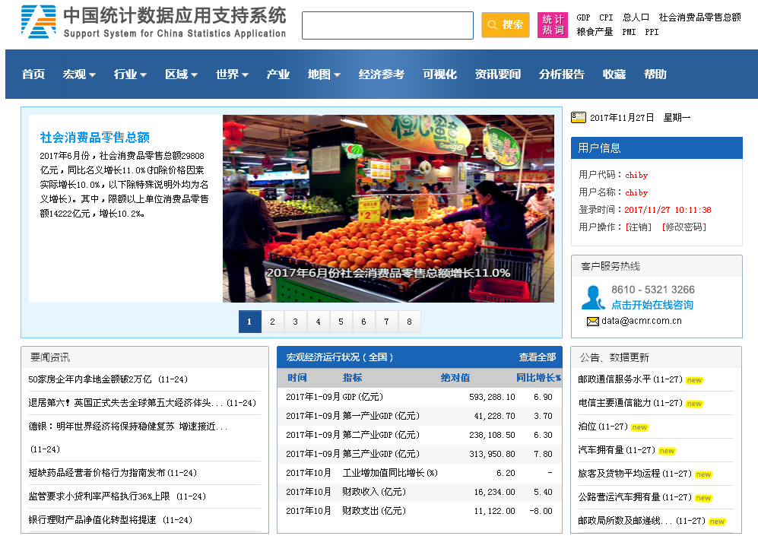
数据库介绍
Notes:
网页版：不受地域限制，实时更新。使用用户名和密码登录。
镜像版：安装客户指定位置，局域使用。
IP自动登陆，后台设置IP范围，可直接登录。

Slide 4
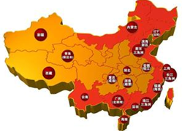
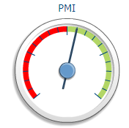
数据库模块概览
宏观数据库
宏观月度数据
宏观季度数据
宏观年度数据
分省地图（月、季、年）
分市地图（年）
数据地图
行业数据库
工业行业月度数据
工业行业年度数据
提供宏观经济核心指标的最新数据
经济参考
月度、季度、年度
分省数据
分城市数据
通过生动活泼的动态界面及互动式统计图了解一些统计指标的情况特征
区域数据库
可视化
世界月度数据
世界年度数据
提供宏观经济、财经资讯、行业资讯、企业资讯等的专题
世界数据库
资讯要闻
产业数据库
食品、煤炭石油、电力、化工、医药、电子、通信、钢铁等产业。
提供专家的权威分析、政府规划报告、统计公报等
分析报告

Slide 5
数据库来源
国家统计局
海关总署
国资委
人民银行
证监会
金融学会
信息产业部
商务部
国家旅游局
财政部
行业协会
交通部
…………

Slide 6
数据库内容
数据库
主要内容
提供月度、季度、年度，3种时间频率的数据。
对全国国民经济的运行状态进行监测分析，提供全国的综合经济、人口、人民生活、投资、能源、物价、财政、金融、国内贸易、对外经济、农业、工业、交通、电信、教育、卫生等方面指标序列。
宏观数据库
提供月度、年度，2 种时间频率的数据。
从指标、时间、地区、行业、经济类型、规模等5个维度对工业行业的经济运行状态进行动态跟踪，提供生产规模、经济效益、销售收入、生产成本、财务费用、利润总额等方面指标。
行业数据库
提供月度、季度、年度，3种时间频率的数据。
对31个各省（市）、200多个地级市的国民经济运行状态进行监测分析，提供国民经济核算、人口、人民生活、投资、能源、物价、财政、金融、国内贸易、对外经济、农业、工业、交通、电信、教育、卫生等方面宏观经济指标序列。
区域数据库
Notes:
行业数据库：行业收录了41个2位码行业、180多个3位码行业、500多个4位码行业的共计700多个行业。
企业绩效评价数据库：国资委-国有企业-大中小, （10个大类、47个种类、97个小类）

Slide 7
数据库模块
数据库
主要内容
世界经济月度数据库
收录了世界多达200多个国家和地区的统计数据，从国民经济核算、货币、贸易、工业产值等方面提供主要指标数据。
世界经济年度数据库
提供来源于世界银行的综合主题数据，包括人口、收入、能源、经济、财政金融、价格指数等多方面的涵盖200多个国家的数据，便于国际分析与比较。
世界数据库
从“行业发展”、“市场供需”、“对外贸易”、“价格指数”、“行业投资”和“细分行业”多个方面，加以地图的展现方式提供农林牧渔业、食品饮料业、煤炭、石油、电力、化工、医药、电子、通信、钢铁、建材、机械、造纸、汽车、家电、建筑业、房地产、批发零售业、餐饮业、旅游业、交通运输、金融业、保险业等热点行业及其上下游行业的数据分析和产业政策要闻的最新动态。
产业数据库
数据地图
据多年的服务经验选取了一些重要的经济变量，通过地图展现的方式来展示经济变量的走势和区域发展对比情况，便于用户便捷、直观地了解宏观经济数据，挖掘经济现象的变化规律。
Notes:
世界年度数据库来源：世界银行WDI数据库和IMF发布（世界经济总览WEO）。

Slide 8
数据库模块
数据库
主要内容
经济参考
提供一些主要核心的宏观经济指标的最新数据及波动趋势图表，还有行业排名情况，帮助研究者快速了解宏观经济情况及行业定位。
利用可视化技术，选择部分专题性数据，生成动态的单独可视化产品。如人口年龄结构、地区分布就可以通过图形的方式，直接将数据动态生动直观的展示在使用者面前。
可视化产品
资讯要闻
时时提供中国及世界各国重大经济要闻、行业资讯、企业资讯、环球经济、上次公司等资讯内容。
分析报告
提供专家权威分析、各类统计报告、规划报告、解读报告等时政要闻。

Slide 9
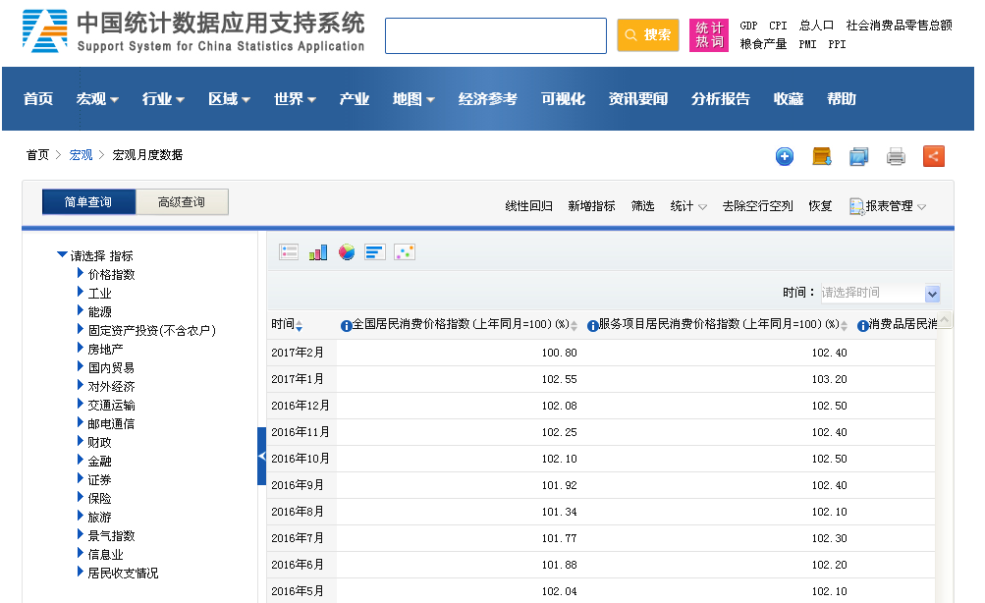
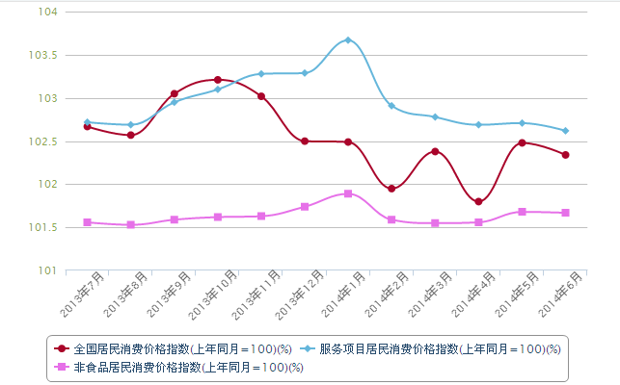
数据库功能
强大的统计应用功能
3种查询方式
作图模块

Slide 10
查询方式
系统预先设定好报表内容和格式，用户只需切换不同的报表，进行数据查询。
简单查询
智能搜索
对于不熟悉指标的用户，直接输入关键词进行查询。
系统提供交叉制表功能，用户可以根据实际需要，选取不同的指标生成新的数据报表。
高级查询

Slide 11
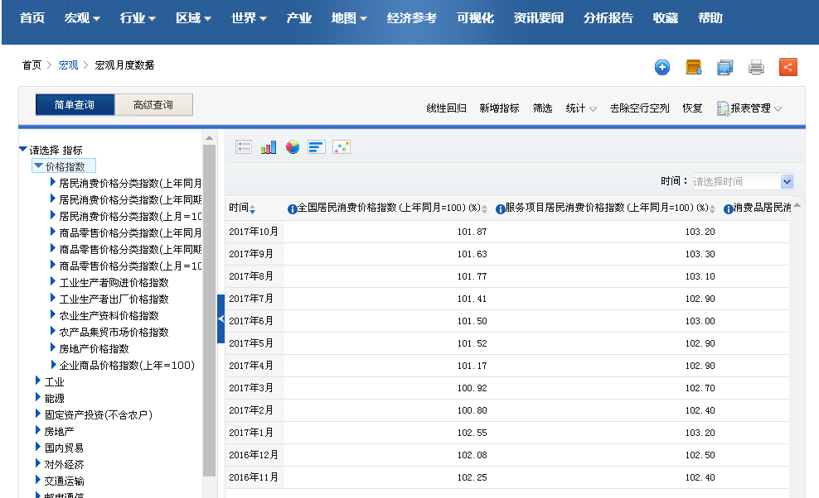
查询方式-简单查询

Slide 12
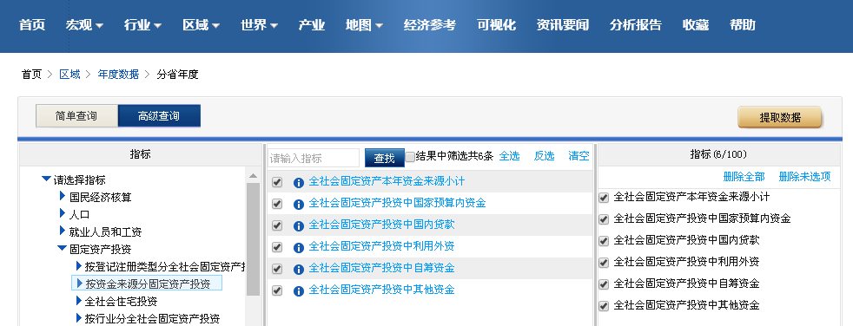
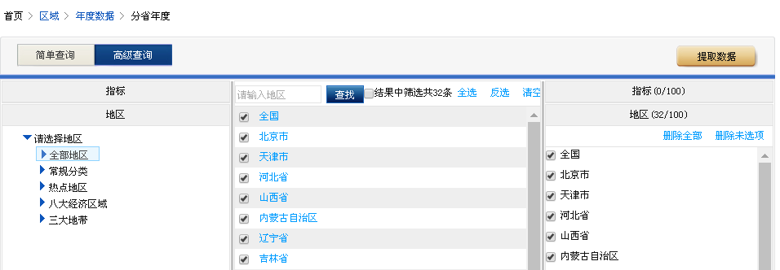
查询方式-高级查询

Slide 13
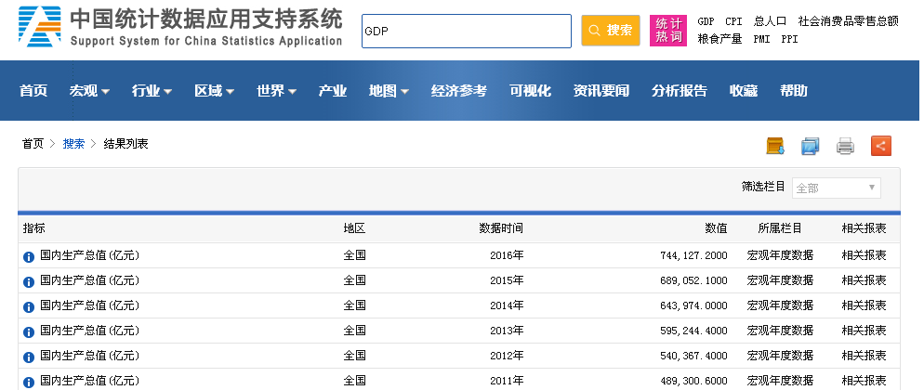
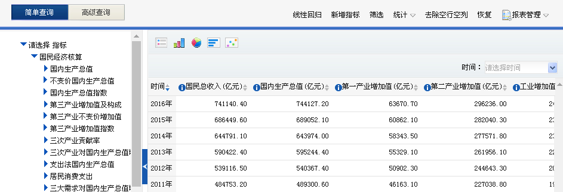
查询方式-搜索

Slide 14
功能操作
功能操作
复制、导出
可以下载数据至Excel
作图模块
可在系统中直接作图，提供各类作图选项
指标解释
提供主要指标的统计解释
收藏
可将常用查询条件收藏，且实现数据的自动更新
统计功能
提供各类统计计算功能，如方差、最小值等
报表操作
可供各类针对报表的操作功能，如筛选、排序、纬度转换、去除空行空列、新增指标等
预测分析
提供线性回归模型，预测未来数据走势
搜索
提供智能分词搜索功能

Slide 15
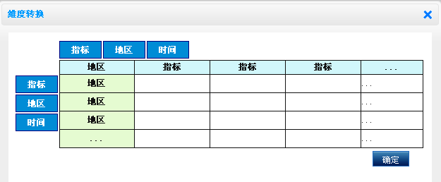
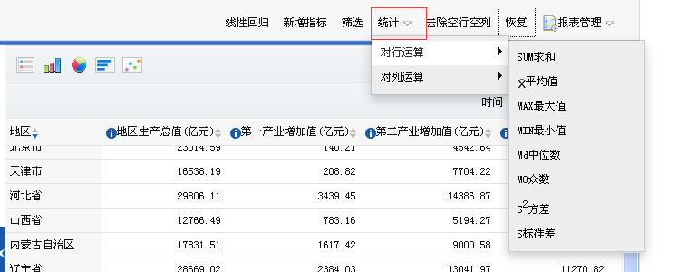
功能操作—报表操作

Slide 16
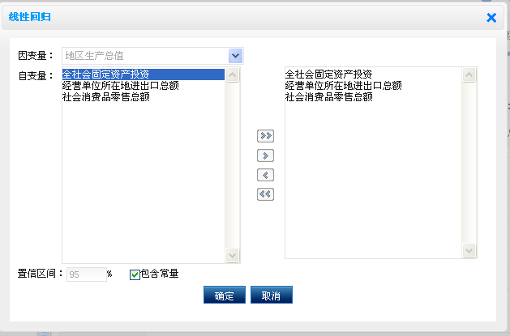
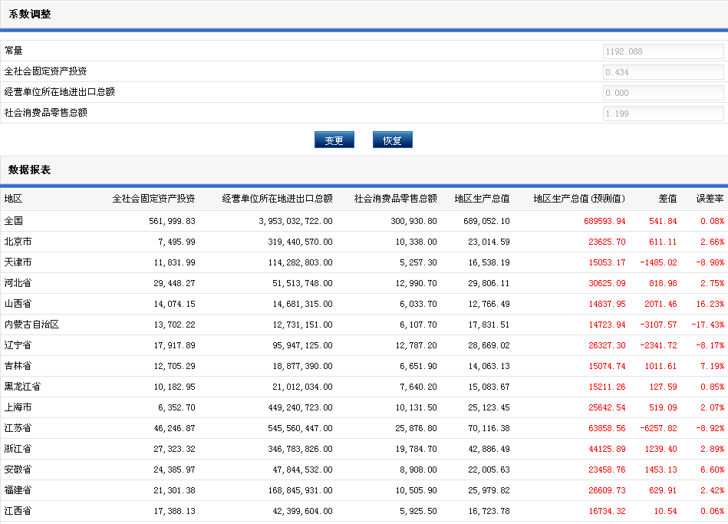
功能操作—线性回归

Slide 17
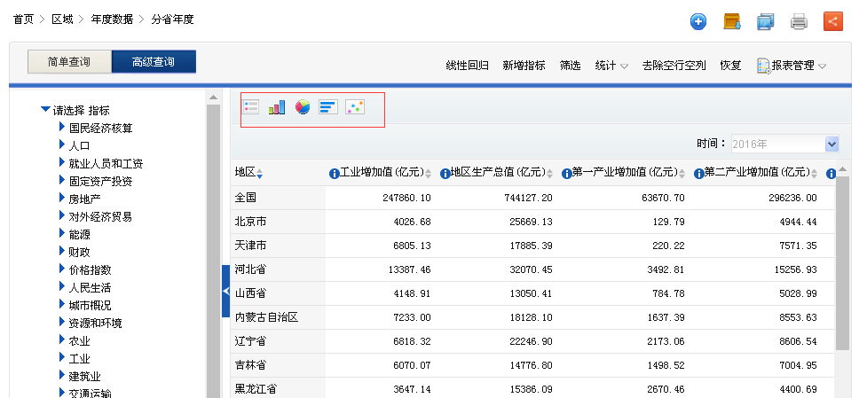
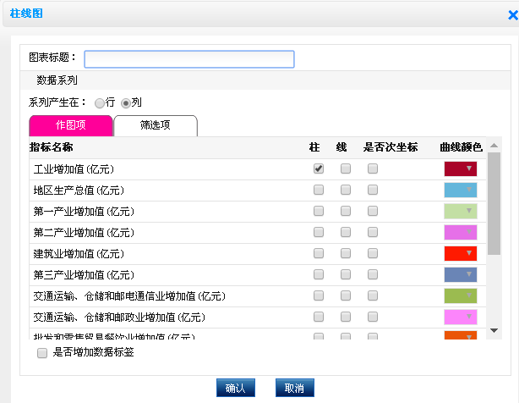
功能操作—作图

Slide 18
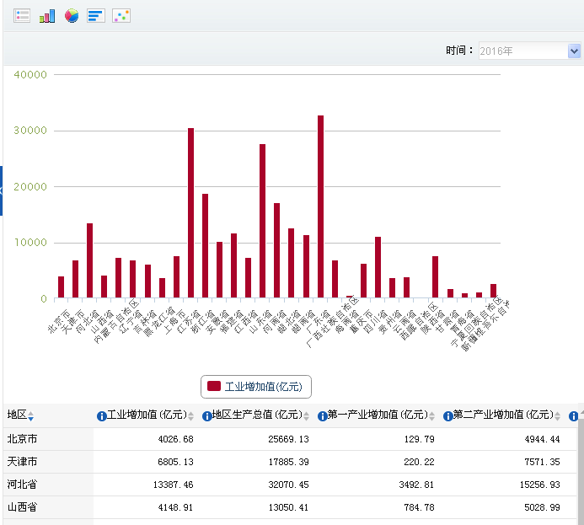
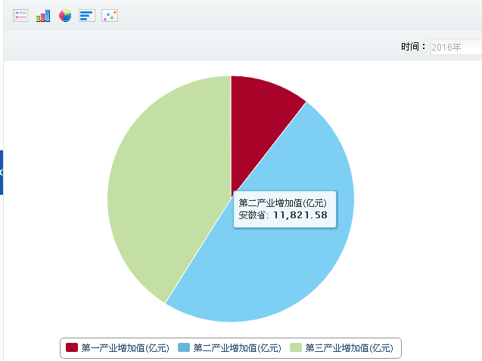
功能操作—作图

Slide 19
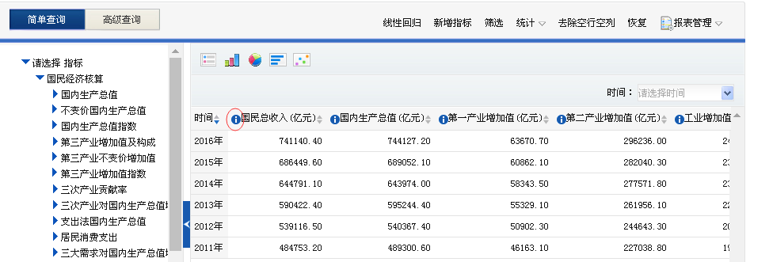
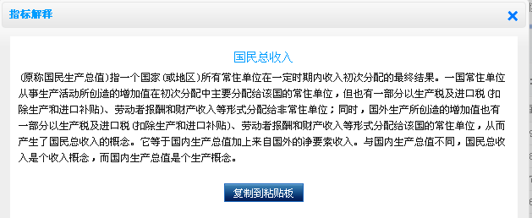
功能操作—指标解释

Slide 20
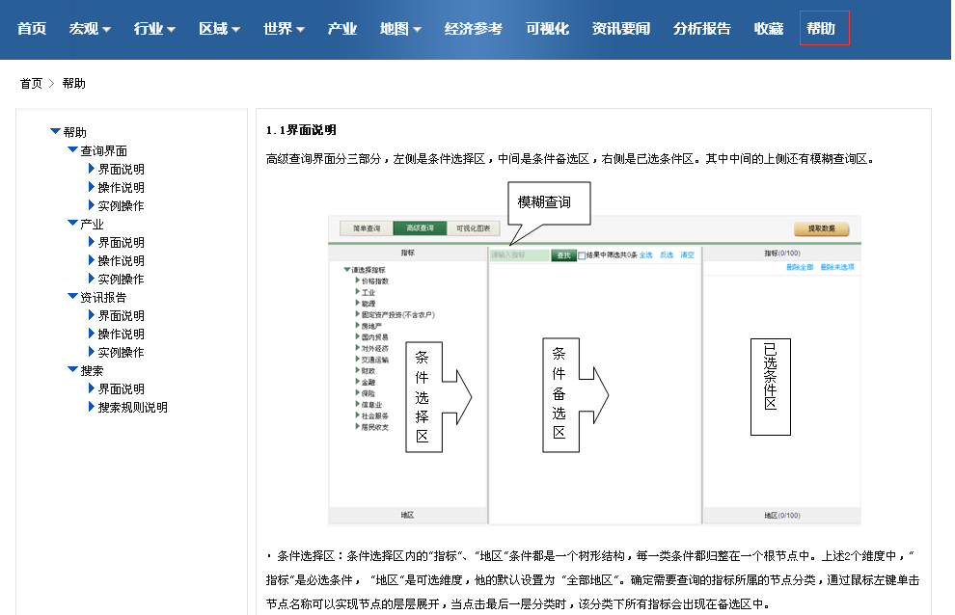
功能操作—帮助

Slide 21
数据库的
优势
权 威、全 面
及 时、精 准

Slide 22
数据库优势
A.权威、全面
C.专业服务
数据采编团队成员均为统计学专业本科及以上学历
数据均直接来自于国家统计系统、各大部委及行业协会
B.连续
D.及时、精准
在有关数据公布后第一时间更新入库
严格的质量控制体系，实现科学的数据采集和校对管理流程
汇集现行统计渠道所能收集到的统计数据，数据回溯期长，时间序列完整

Slide 23
数据库优势-数据质量保证体系
源
录入准确性
大于98%
电子产品
数据
录入
一校
纸介质产品
结果反馈
结果反馈
结果反馈
主管和上
级主管
入 库
二 校
二校准确率100%
一校准确率
为99%

Slide 24
数据库优势-全面的宏观、区域数据
起始于1996年
地级市数据
起始于1949年
分省数据
起始于1949年
全国数据
宏观、区域数据

Slide 25
数据库优势-工业行业数据库
四位码行业
规模
1000
大型
?
股份制
经济类型
涵盖国家统计局标准行业分类的二位码行业、三位码行业、四位码行业，共计700多个行业。细分全国和31个省，3种规模（大中小），7种经济类型
国有企业
合计
四位码行业
规模
基本情况
资产负债
损益
经济效益
企业数量
从业人员
工业总产值
工业增加值
应付工资…
资产、负债、所有者权益
流动资产、固定资产
流动负债、长期负债
应收帐款、存货…
主营业务收入、成本
产品销售利润、营业利润
营业费用、管理费用、财务费用、利息支出…
销售利润率
资产负债率
应收帐款周转率
劳动生产率…

Slide 26
服务优势
教育类客户
哈佛大学
密歇根大学
清华大学
上海交通大学
政府类客户
国家统计局
商务部
社科院
四川经济信息中心

Slide 27
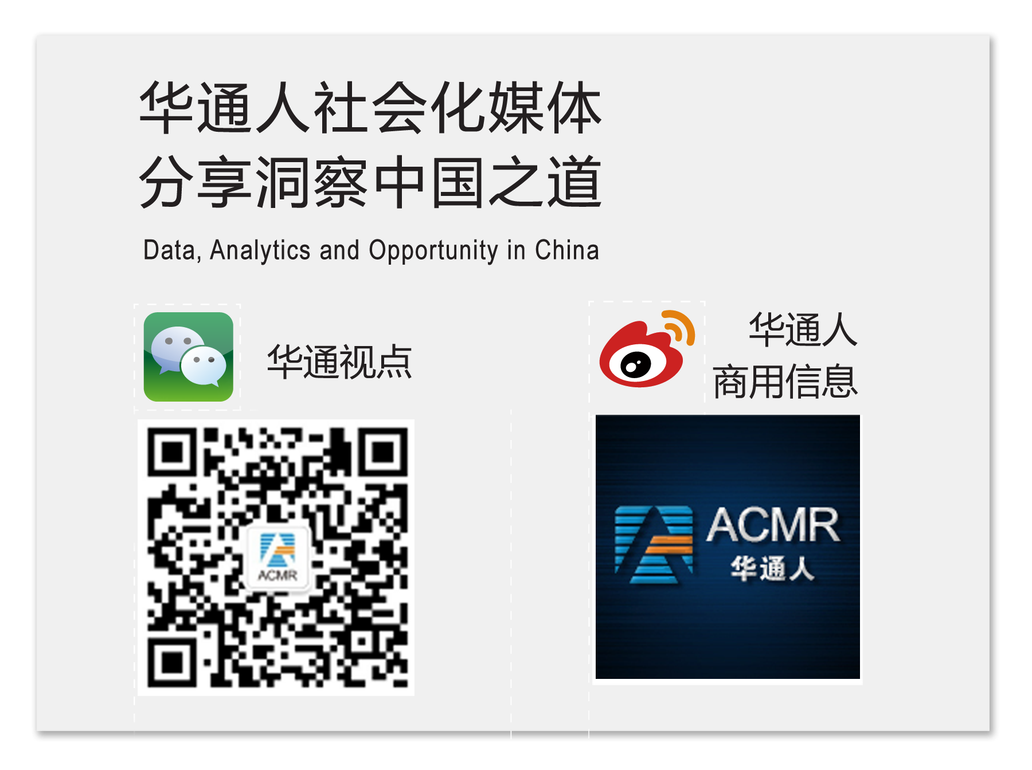
关注我们
一步到位的全
方面信息服务

Slide 28
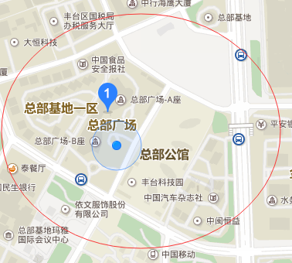
联系我们
FIND US USING
QUARK CODE
北京市丰台区南四环西路188号一区2号楼ABP大厦B座8层
+8610-53213266
http://weibo.com/huatongacmr
+8610-53213299
http://www.acmr.com.cn/index.html
nancyzhang@acmr.com.cn

